Slide 1

ÂM NHẠC
Tiết 13
Ôn tập bài hát: Con chim non

Slide 2

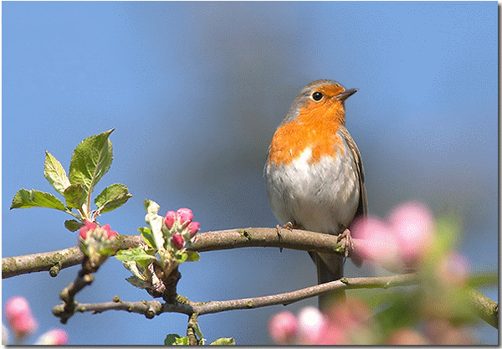
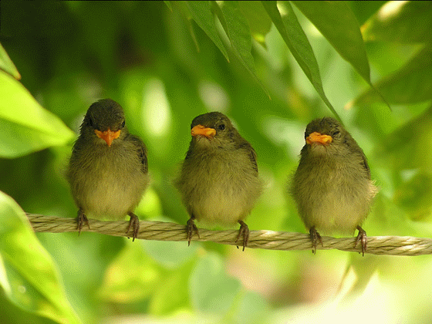
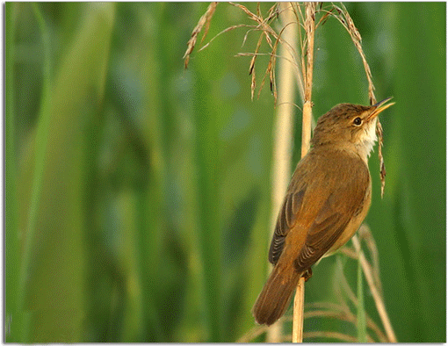
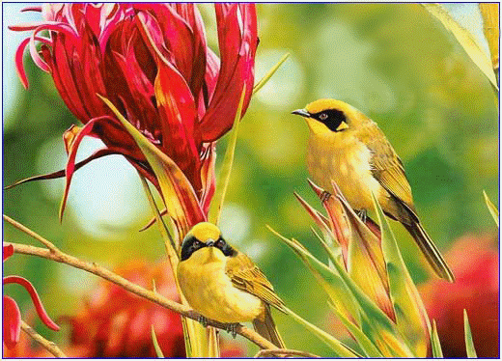

Slide 3

?
Bài hát : Con chim non
Dân ca Pháp

Slide 4


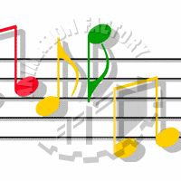
Tiết 13
Ôn tập bài hát :Con chim non

Slide 5
1.Ôn bài hát: Con chim non
Tiết 13:
Ôn tập bài hát :
Con chim non
Bình minh lên có con chim non
Hoà tiếng hót véo von.
Hoà tiếng hót véo von
Giọng hót vui say sưa.
Này chim ơi hát lên cho vang
Lời thân ái thiết tha
Rộn vang tới chốn xa
Càng mến yêu quê nhà.

Slide 6
Tiết 13:
Ôn tập bài hát :
Con chim non
2. Ôn bài hát kết hợp gõ theo phách và nhịp
Gõ theo nhịp
Bình minh lên có con chim non
Hoà tiếng hót véo von.
Hoà tiếng hót véo von
Giọng hót vui say sưa.
Này chim ơi hát lên cho vang
Lời thân ái thiết tha
Rộn vang tới chốn xa
Càng mến yêu quê nhà.
Gõ theo phách
Bình minh lên có con chim non
x x x x x x
Hòa tiếng hót véo von
x xx x xx
Hòa tiếng hót véo von
x xx x xx
Giọng hót vui say sưa
x xx x xx
Này chim ơi hót lên cho vang
x x x x x x
Lời thân ái thiết tha
x xx x xx
Rộn vanng tới chốn xa
x xx x xx
Càng mến yêu quê nhà.
x xx x xx
x
x
x
x
x
x
x
x
x
x
x
x
x
x
x
x

Slide 7



Tiết 13:
Ôn tập bài hát :
Con chim non
1. Ôn tập bài hát : Con chim non
2. Ôn tập bài hát kết hợp gõ đệm theo nhịp 3.
3. Ôn tập bài hát kết hợp vận động phụ họa
Bình minh lên có con chim non
Hoà tiếng hót véo von.
Hoà tiếng hót véo von
Giọng hót vui say sưa.
Này chim ơi hát lên cho vang
Lời thân ái thiết tha
Rộn vang tới chốn xa
Càng mến yêu quê nhà.

Slide 8

Trò chơi
Nghe nhạc đoán câu hát

Slide 9
Bình minh lên có con chim non

Slide 10
Này chim ơi hót lên cho vang

Slide 11
Hòa tiếng hót véo von

Slide 12

Càng mến yêu quê nhà

Slide 13
Củng cố - Dặn dò:
Cả lớp cùng hát lại bài hát: Con chim non kết hợp vận động phụ họa.
Học thuộc bài hát Con chim non kết hợp gõ đệm theo nhịp
Xem trước Bài hát Ngày mùa vui

